Slide 5
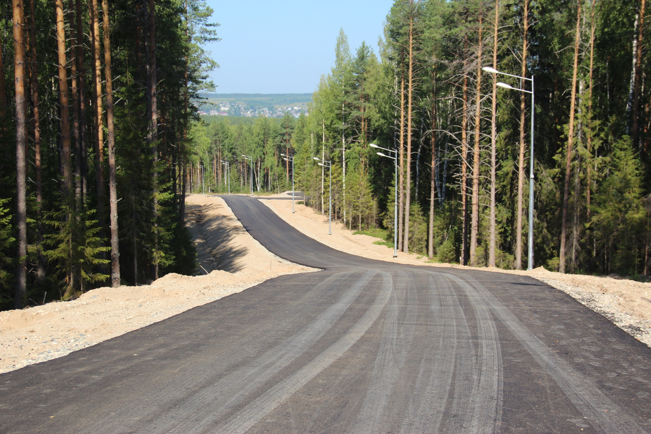
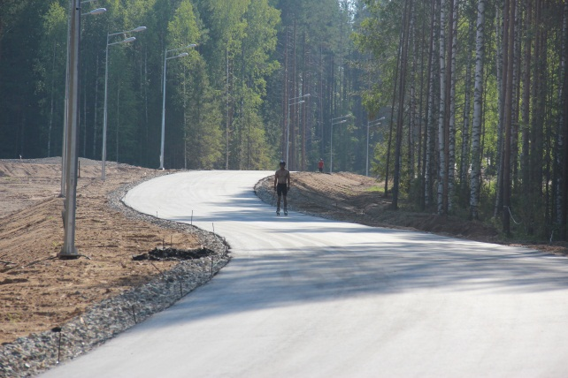
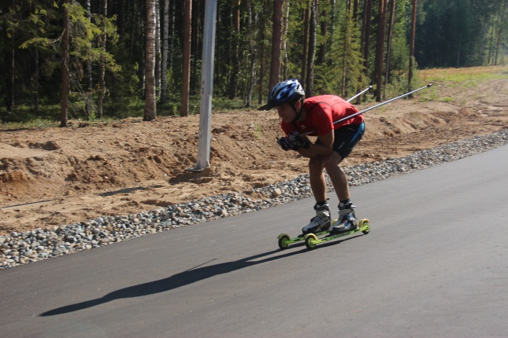
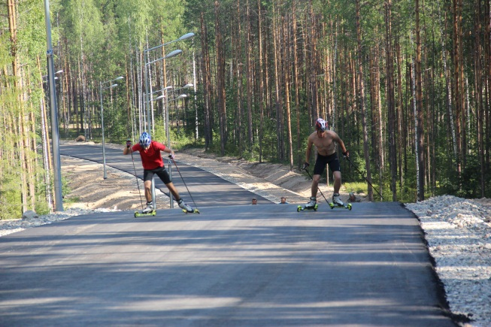

Slide 6
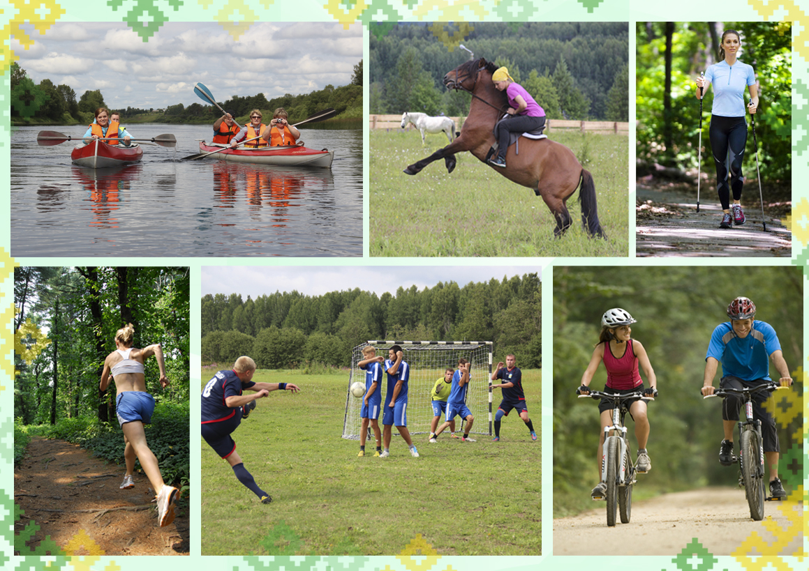

Slide 7
1
3

Slide 8
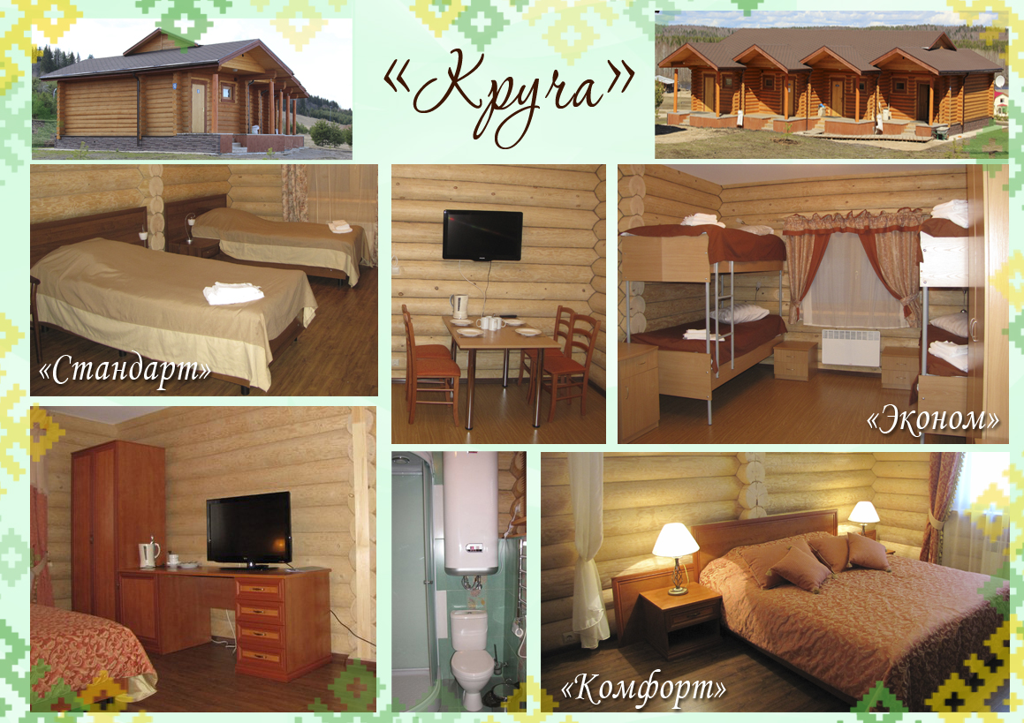

Slide 11
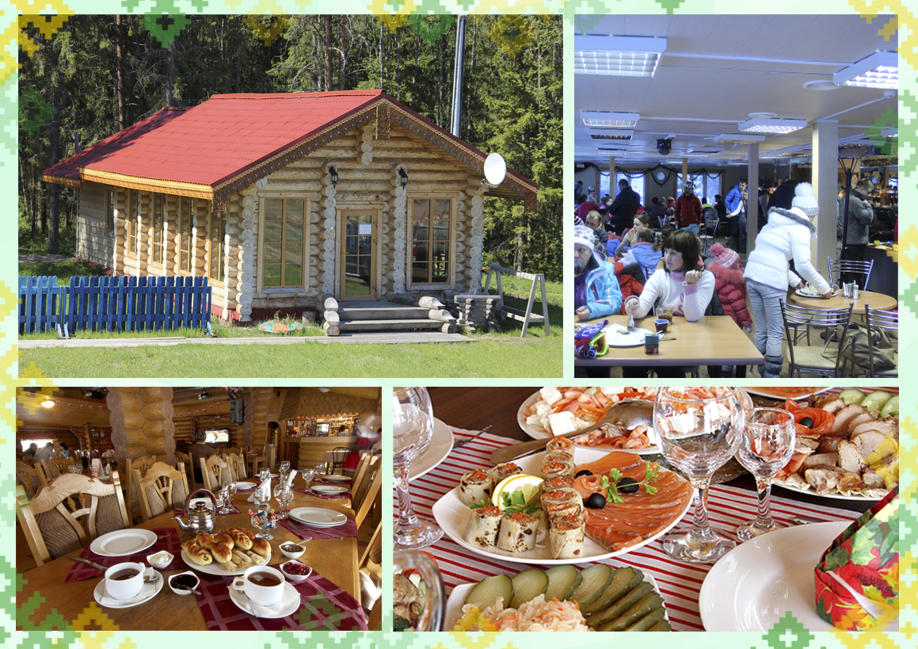

Slide 13
Добраться до нас можно поездом до станции
Костылево Сев.ж.д (предоставляется трансфер)
или автомобильным транспортом
по трассе М8 до г. Вельска, а далее
следовать указателям
«Центр лыжного спорта «Малиновка»
Контактные телефоны:
Генеральный директор – Волова Галина Евгеньевна
+7 911 579 66 96
Учредитель – Воробьев Олег Васильевич
+7 911 564-56-60
Горнолыжная деревня «Круча»- Воробьева Екатерина Олеговна
+7 911 872-97-95
Гостиничный комплекс
Служба бронирования и размещения
+7 950 250 07 01
СТК «Малиновка»- 8-931-406-61-62
ООО «УстьяСпортСервис»- 8-911-596-60-51
e-mail:malinovka29@rambler.ru
www.malinovka-ski.com

Slide 14
1
2
3

Slide 15
